Slide 1
Regression vs. Classification
Moriya Bitton

Slide 2
What is Regression Machine Learning?
אלגוריתמי רגרסיה מנבאים ערך רציף בהתאם למשתני הקלט.
בעיות רגרסיה מעריכות פונקציית מיפוי בהתאם למשתני הקלט והפלט.

Slide 3
Different types of regression algorithms:
Simple linear regression
Multiple linear regression
Polynomial regression

Slide 4
1. Simple linear regression
ניתן להעריך את הקשר בין משתנה בלתי תלוי אחד למשתנה תלוי אחר באמצעות קו ישר, בהינתן ששני המשתנים הם כמותיים.

Slide 5
2. Multiple linear regression
הרחבה של Simple linear regression.
יכולה לחזות את הערכים של משתנה תלוי בהתבסס על הערכים של שני משתנים בלתי תלויים או יותר.

Slide 6
3. Polynomial regression
ליצור מודל, או למצוא קשר לא לינארי בין משתנים תלויים ובלתי תלויים.

Slide 7
What is Classification Machine Learning?
מודל חיזוי שמעריך פונקציית מיפוי ממשתני הקלט לזיהוי משתני פלט נפרדים (labels, categories).
פונקציית המיפוי אחראית לניבוי ה-label או ה-category של משתני הקלט הנתונים, דורשת לפחות שתי מחלקות לסיווג.

Slide 8
Different types of classification algorithms:
Decision tree classification
Random forest classification
K-nearest neighbor

Slide 9
1. Decision tree classification
באלגוריתם זה נוצר מודל סיווג על ידי בניית עץ החלטות, כך שכל צומת בעץ היא מקרה "מבחן" עבור תכונה וכל ענף שמגיע מהצומת הוא ערך סיווג אפשרי עבור אותה תכונה.

Slide 10
2. Random forest classification
קבוצה של עצי החלטה שנבחרים באופן אקראי מתוך תת קבוצה של ה-training dataset.
אלגוריתם זה קובע את החיזוי הסופי בהתאם לתוצאות כל תתי עצים.
אלגוריתם זה מדויק יותר מכל אחד מעצי ההחלטה הבודדים שהוא מכיל.

Slide 11
3. K-nearest neighbor
יוצא מנקודת הנחה ש-sample דומים ימצאו קרובים במרחב.
משתמש בדמיון תכונה לחיזוי ערכים ו"מקבץ" samples דומים יחד ע"פ קרבתם.
האלגוריתם קובע: כמה סביר עבור sample ספציפי, להיות חלק מהקבוצה הספציפית.
Code

Slide 12
Understanding the Difference
רגרסיה עוזרת לחזות כמות רציפה, סיווג מנבא תוצאות מחלקות נפרדות.
Example – Regression
נאמר שנרצה לחזות את גובהו של סטודנט באוניברסיטת אריאל על סמך משקל ומין.
נשתמש ברגרסיה כיוון שגובה זו כמות מתמשכת- אינסוף ערכים אפשריים לגובהו של אדם.
Example - Classification
נרצה לסווג דואר אלקטרוני להודעות Spam ו-Not Spam, בהתאם לתוכן ההודעה ולכתובת השולח.

Slide 13
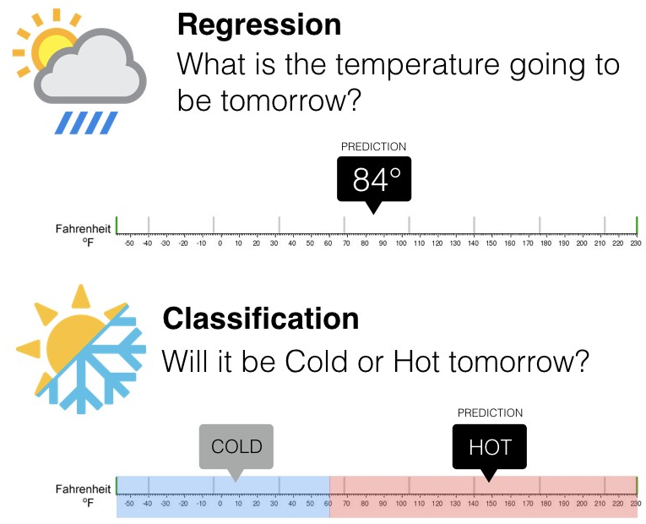
Example - Both:
Regression
ישמש לחזות טמפרטורה ביום הבא.
Classification
יסווג את היום הבא ל"קר" ו"חם" בהתאם לטמפרטורה שחזה מודל הרגרסיה.

Slide 14
The End
Notes:
כיצד תועיל המצגת לקהל: משתתפים בוגרים מתעניינים יותר בנושא אם הם יודעים באיזה אופן או מדוע הוא חשוב להם.
רמת המומחיות של המגיש בנושא: ציין בקצרה את האישורים שלך בתחום זה, או הסבר מדוע כדאי למשתתפים להאזין לך.

Slide 15
כותרת
גוף

Slide 16
כותרת
גוף

